Slide 1
Productsテーブル
カラム名 | データ型
id | integer
name | string
description | text
image | string
price | integer

Slide 2
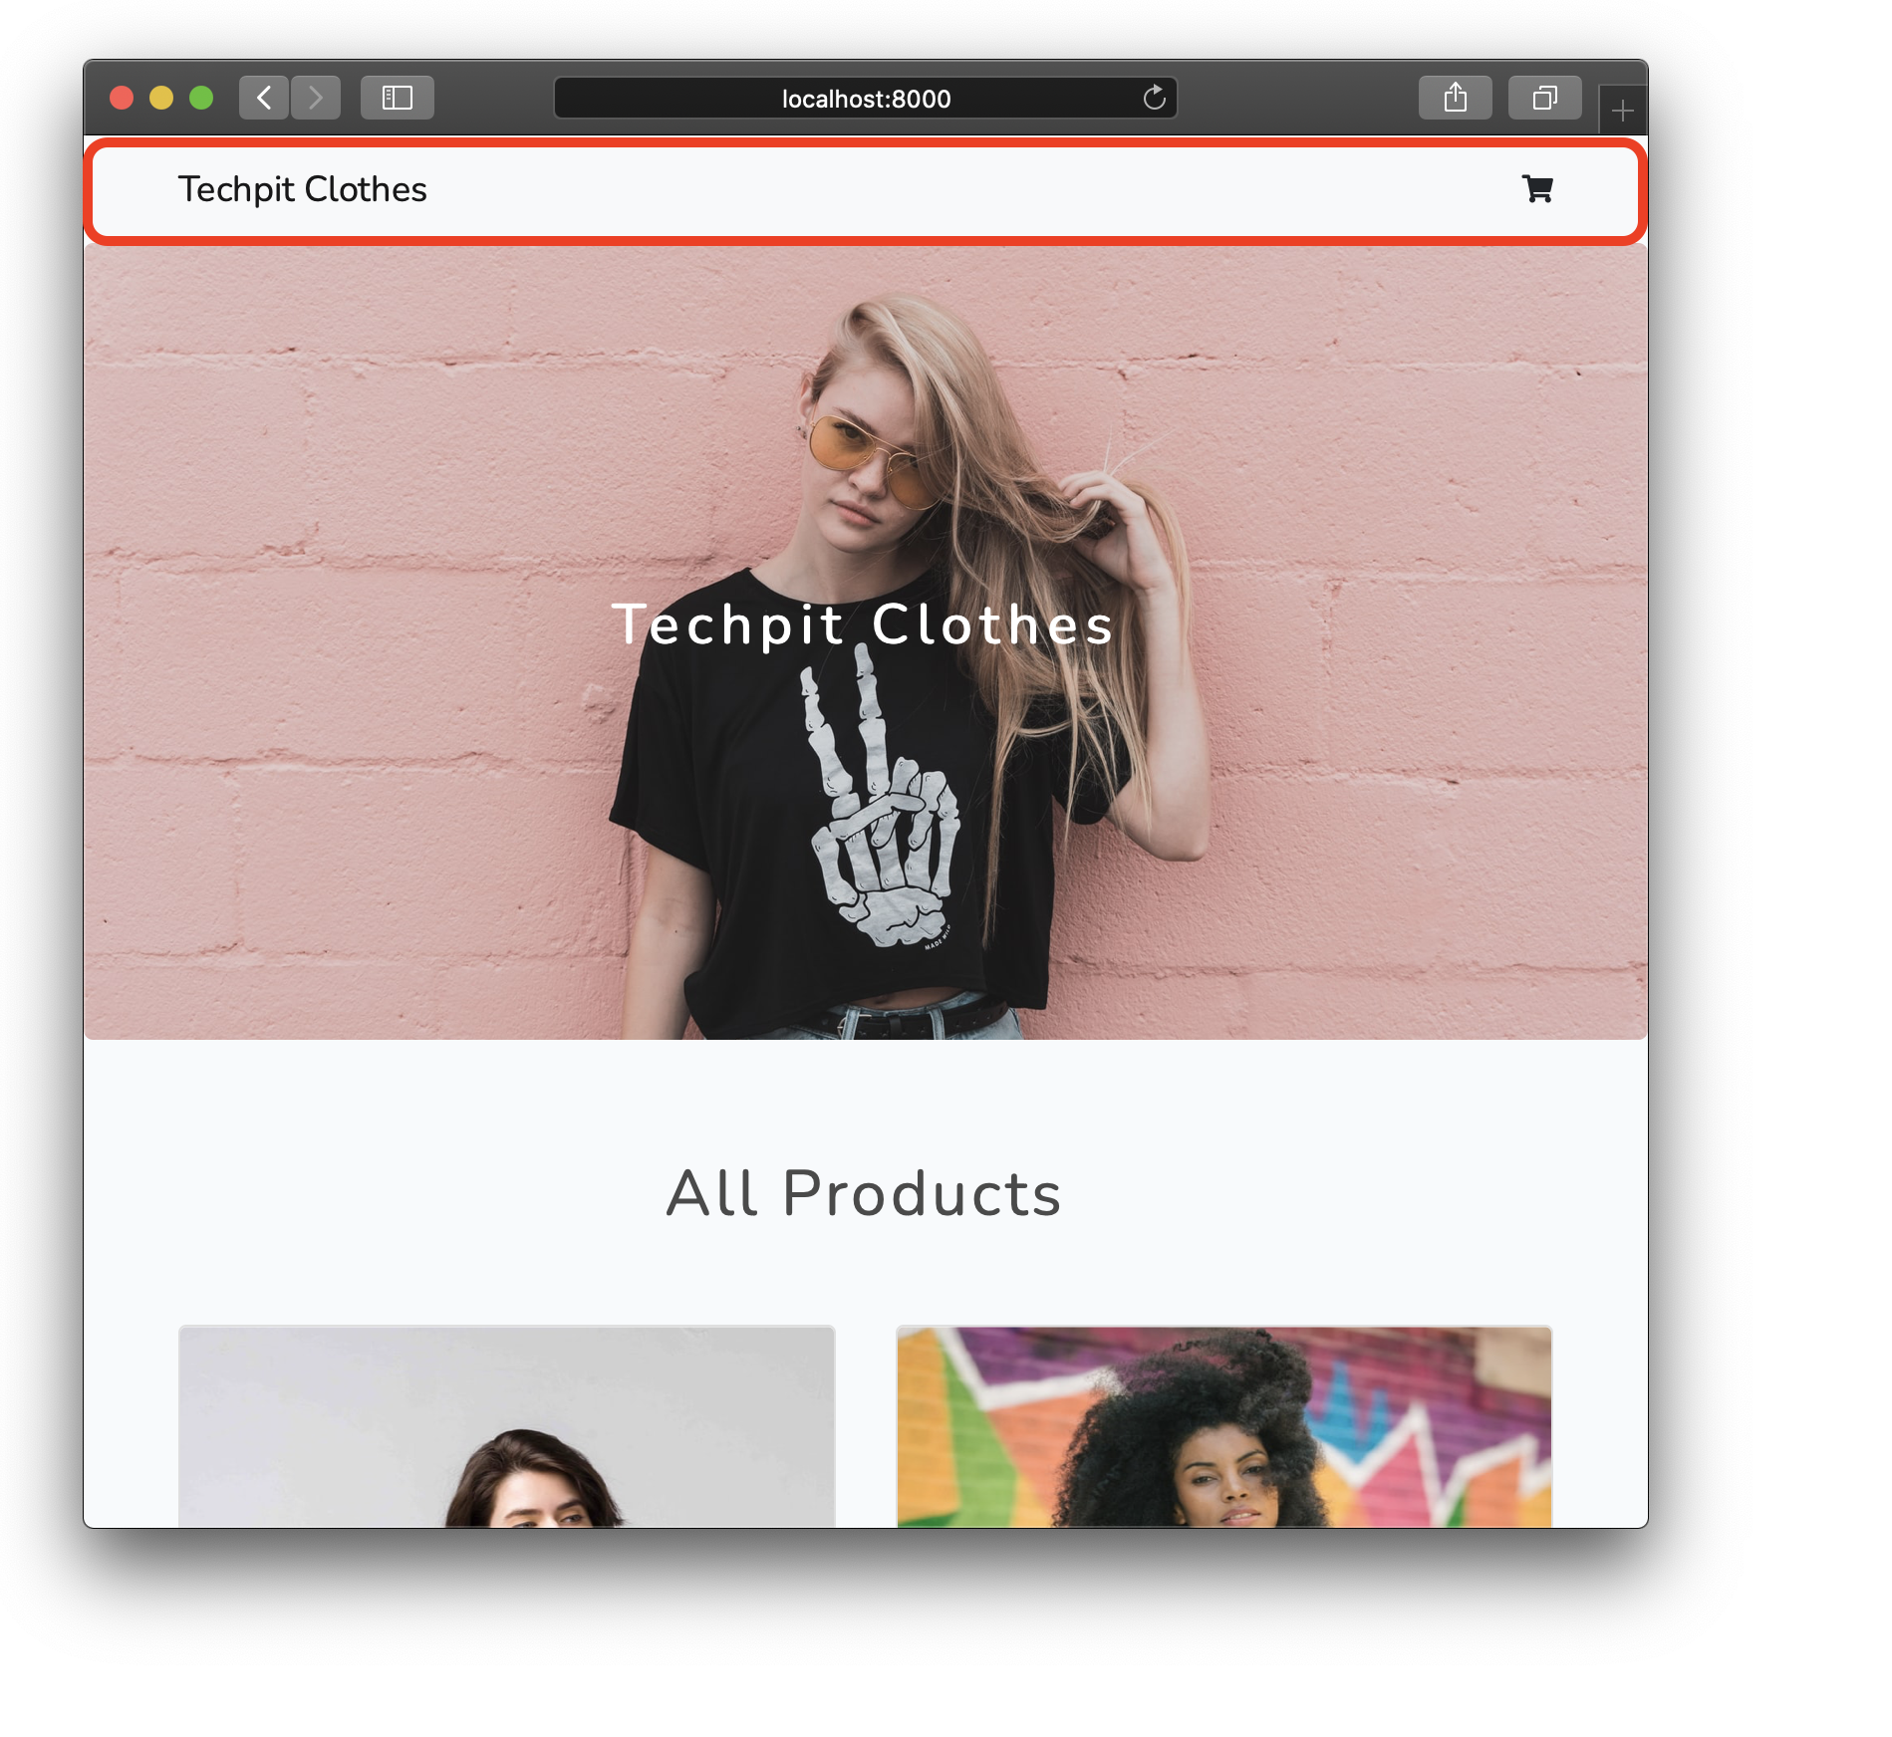
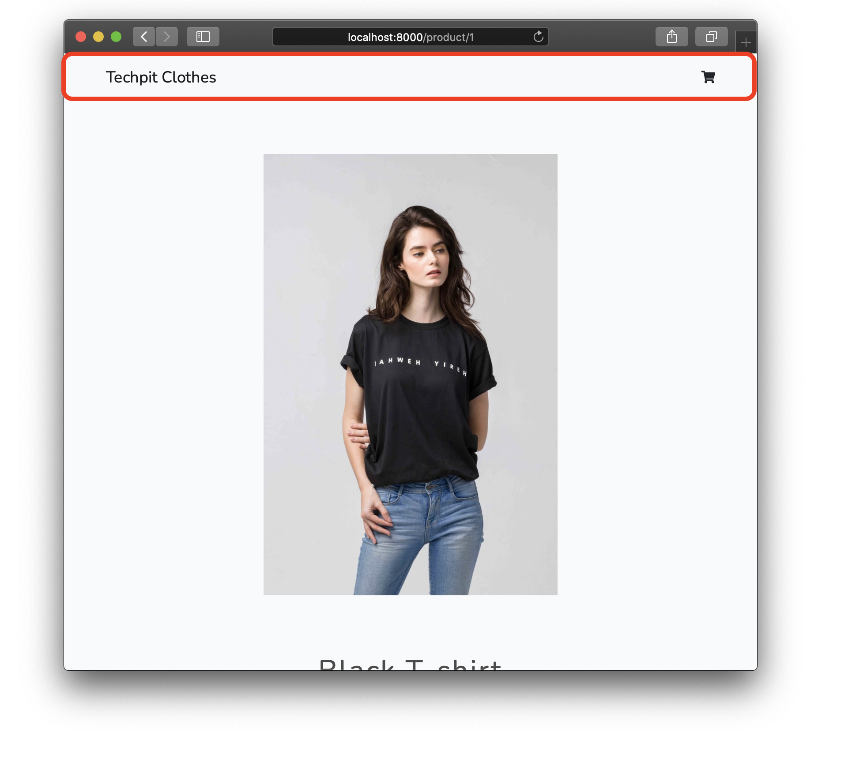
・商品一覧ページ
・商品詳細ページ
共通

Slide 3
Productsテーブル
Cartsテーブル
id
name
description
image
price
id
LineItemsテーブル
id
cart_id
product_id
quantity

Slide 4
「カート」に入れることができる「商品」は複数
「商品」は複数の「カート」に入れることができる
通常、リレーショナルデータベースシステムでは、
2 つのテーブル間に多対多のリレーションシップを直接設定することはできません。
Productsテーブル
Cartsテーブル

Slide 5
中間テーブルと呼ばれる第三のテーブルを使用して、
多対多のリレーションシップを 2 つの 1 対多のリレーションシップに分割することができます。
LineItemsテーブル
id
cart_id
product_id
quantitiy
Cartsテーブル
id
Productsテーブル
id
name
description
image
price

Slide 6
cartsテーブル
line_itemsテーブル
id
1
2
3
cart_id | product_id | quantitiy
1 | 1 | 3
2 | 1 | 1
2 | 3 | 1
3 | 2 | 2
Aさんのカート
Bさんのカート
Cさんのカート

